Slide 1
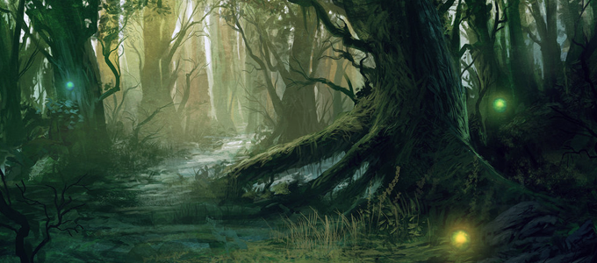
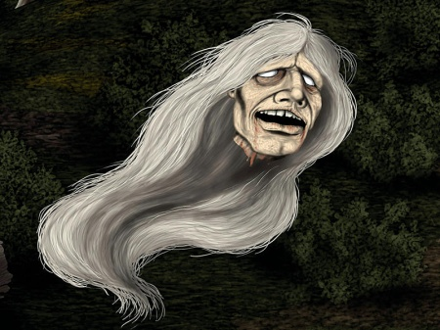
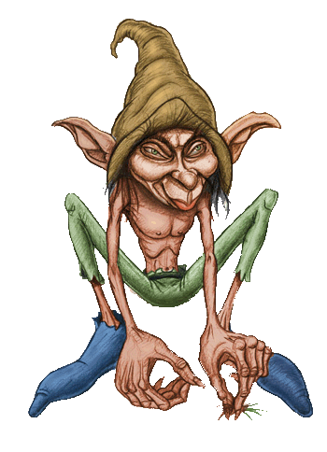
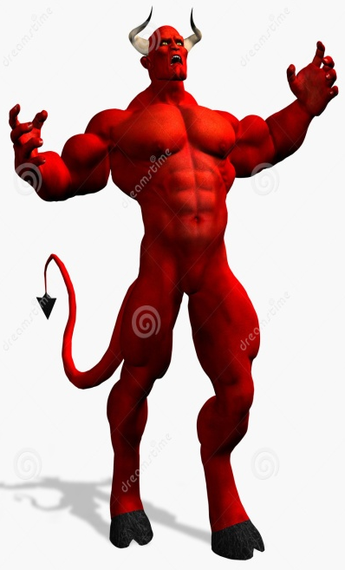
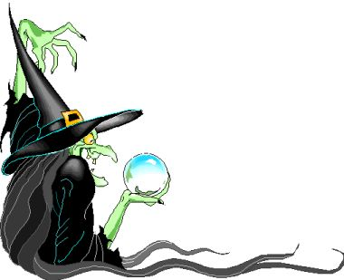
LA LEYENDA

Slide 2
INTRODUCCIÓN
Todo pueblo tiene su propia historia y gente que habla de su historia a su manera .Con el uso de su imaginación añaden complementos que mezclan la historia con la fantasía .De ahí surgen las llamadas leyendas

Slide 3
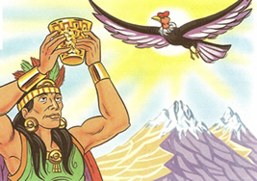
¿Qué el la leyenda?
La leyenda narra hechos fabulosos ,basados en hechos reales.

Slide 4
Estructura de la leyenda
Como en toda narración ,se pueden reconocer en las leyendas tres partes importantes:
Acontecimiento inicial
Nudo o conflicto
Desenlace

Slide 5
Características de la leyenda
Tradicionalidad: Nace como relato oral, lo que permite que tenga distintas versiones.

Slide 6
Características de la leyenda
Pretensión de veracidad:
Los hechos narrados se presentan como si hubieran sucedido en la realidad.
...quien había estado durmiendo a su lado era el Tunche

Slide 7
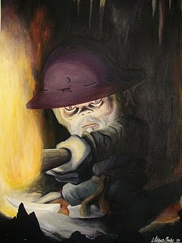
Características de la leyenda
Componente maravilloso: Suele incorporar elementos fantásticos que producen asombro o admiración en el receptor.
El Muqui , es un duende que habita en el interior de la minas .

Slide 8
Elementos de la leyenda
Lugar:
No especifica lugar geográfico, sin embargo menciona determinadas regiones, como por ejemplo, selva, andes, zonas nevadas.

Slide 9
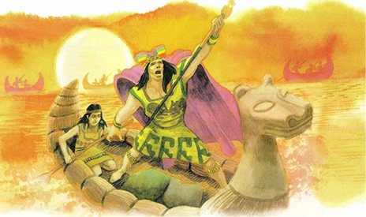
Elementos de la leyenda
Tiempo:
No especifica época exacta, pero se saben que sucedieron en un tiempo lejano.
La leyenda de NAYLAMP, el mítico fundador del reino Sicán, de Lambayeque.

Slide 10
Elementos de la leyenda
Personajes: Pueden ser personas, animales, plantas o cualquier elemento de la naturaleza. Sufren alguna transformación que suele ser el origen de lo que se pretende explicar.

